Slide 1
ΚΕΙΜΕΝΑ ΝΕΟΕΛΛΗΝΙΚΗΣ ΛΟΓΟΤΕΧΝΙΑΣ Α ΛΥΚΕΙΟΥ
ΓΕΛ ΟΙΧΑΛΙΑΣ
ΔΙΔΑΣΚΑΛΙΑ ΛΟΓΟΤΕΧΝΙΚΩΝ ΚΕΙΜΕΝΩΝ ΜΕ ΤΗ ΜΕΘΟΔΟ PROJECT.
Δημιουργήθηκαν οι 3 ομάδες και η κάθε μια δημιούργησε ένα σενάριο με συγκεκριμένο τίτλο και θεματική.
Γραμμένου Ευαγγελία φιλόλογος

Slide 2
Τα φύλα στη λογοτεχνIα
«γυναίκα πάσχουσα»
«πατριαρχική οικογένεια»
«προίκα: πίκρα ή δώρο»;

Slide 3
Στο 1^{ο} στάδιο προανάγνωσης συζητήσαμε μέσα στην τάξη για τα φύλα: σχέσεις, εργασία, διαφορές στη συμπεριφορά και οι γενεσιουργοί παράγοντες αυτών: οικογένεια, εθιμικό πλαίσιο, νομοθεσία, κοινωνικά στερεότυπα.
Φάσεις του σεναρίου:

Slide 4
2η φάση: κυρίως ανάγνωση.
Ανάγνωση στην τάξη μικρών κειμένων με άξονες:
πρότυπο πατέρα- αφέντη
εγκατάλειψη παιδιών
μονογονεϊκή οικογένεια
ο εξουθενωτικός θεσμός της προίκας
πλέγμα οικογενειακών σχέσεων
ΓΥΝΑΙΚΑ

Slide 5
επόμενο βήμα:
Δημιουργία 3 ομάδων
Ανάγνωση από τη κάθε μια ομάδα ενός βιβλίου
Επεξεργασία φύλλων εργασίας

Slide 6
1^{η} ομάδα: «γυναίκα πάσχουσα»
Τα κείμενα τα οποία μελέτησαν οι μαθητές αυτής της ομάδας ήταν:
«η φόνισσα»
«Νοζούντ Αλι’»
«Ερωτόκριτος»

Slide 7
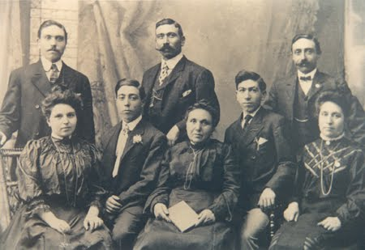
:
2η ομάδα
« πατριαρχική οικογένεια»
Τα κείμενα που μελέτησαν οι μαθητές ήταν:
« Ερωφίλη»
«του νεκρού αδερφού»
«Στέλλα Βιολλάντη»

Slide 8
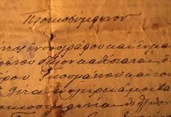
3η ομάδα «προίκα: πίκρα ή δώρο»
Τα κείμενα στην ομάδα ήταν:
« η τιμή και το χρήμα»
Νοζούντ Άλι»
«η προίκα»
‘
Κοινός θεματικός άξονας εδώ είναι η προίκα και πως επηρεάζει τη ζωή των γυναικών και μερικές φορές καταστροφικά .

Slide 9
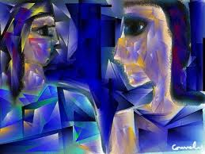
Κι αν έξω είναι άνοιξη, βαρύς χειμώνας στην καρδιά τους!
Ερωφίλη
Αρετούσα
Στέλλα
Ρήνη
γριά- χαδούλα
Νοζούντ Άλι
Γιαννούλα

Slide 10
Μονογονεϊκή οικογένεια
Στα κείμενα «πατέρα στο σπίτι» και «τα ρέστα», διαπιστώσαμε ότι ο πατέρας απουσίαζε απ’ τη ζωή της οικογένειας και του ήρωα αγοριού. Η ψυχοσύνθεση των παιδιών διαμορφώθηκε χωρίς το πατρικό πρότυπο.
« δεν έχουμε πατέρα στο σπίτι» διατυμπανίζει ο μικρός ήρωας του Παπαδιαμάντη προκαλώντας τον οίκτο των γειτόνων.

Slide 11
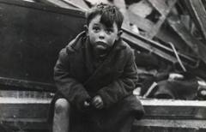
«Τα ρέστα» Ταχτσής
Ο αφηγητής – ήρωας μικρό παιδί δεμένο με τη μητέρα του (ελλείψει πατρός), εξαρτάται απ’ τις ψυχολογικές μεταπτώσεις της μητέρας του. Τα ρέστα κλεμμένα απ’ τον μπακάλη, ή χαμένα , τον στοιχειώνουν …

Slide 12
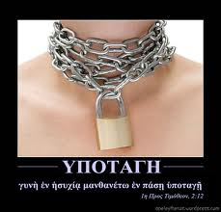
«γυναίκα πάσχουσα»

Slide 13
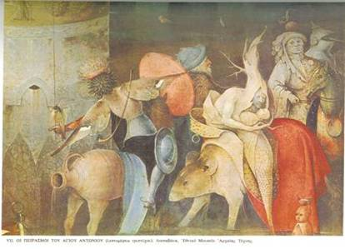
Γυναίκες στολίδι και βάρος

Slide 14
ΦΥΛΛΑ ΕΡΓΑΣΙΩΝ: 1^{η} ομάδα
Περιγράψτε τη ζωή των γυναικών στη δεκαετία 1880 στην Αθήνα και την επαρχία.
Ερευνήστε τη θέση της γυναίκας στη σύγχρονη εποχή: άλλαξε η θέση της ; Γιατί; Εικόνες και παραδείγματα
Ερευνήστε και βρείτε στατιστικά στοιχεία για την κακοποίηση των γυναικών στην Ελλάδα και φτιάξτε γραφήματα με τα αποτελέσματα
Βρείτε μη λογοτεχνικά κείμενα που να περιγράφουν τη γυναίκα στην εποχή που μελετάμε.

Slide 15
ΦΥΛΛΟ ΕΡΓΑΣΙΑΣ 2^{η} ομάδα
Σε ποια σχολή ανήκουν τα λογοτεχνικά κείμενα που διαβάσατε; Ποια τα χαρακτηριστικά τους;
Τι σήμαινε πατριαρχική δομή στην οικογένεια;
Περιγράψτε τις σχέσεις και φτιάξτε ένα γράφημα που να την αντικατοπτρίζει.
Τι γνωρίζετε για τον φεμινισμό; Τι προσέφερε στην αλλαγή της δομής της οικογένειας;
Σχολιάστε τα ονόματα των ηρωίδων και περιγράψτε τη στάση ζωής που κρατούν στη ζωή.

Slide 16
Φύλλο εργασίας 3^{η} ομάδα
Τι γνωρίζετε για το θεσμό της προίκας στην ελληνική κοινωνία;
Πώς λειτουργούσε το έθιμο της προίκας στην περιοχή σας; Προικοσύμφωνο, έκθεση προίκας, ευτράπελα…
Πώς η προίκα λειτουργεί ως καταλύτης στο ‘ψήλωμα’ του νου της Χαδούλας;

Slide 17
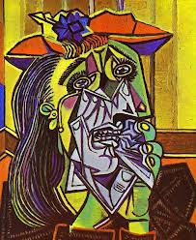
Δεν υπάρχει πιο δυστυχισμένο απ’ των γυναικών το γένος…

